Slide 1

DIDAKTIKA FYZIKY 1
Didaktická transformace obsahu, kritická a dynamická místa kurikula, mezinárodní srovnávací šetření (PISA, TIMSS)

Slide 2
DIDAKTIKA FYZIKY 1
Didaktická transformace obsahu, kritická a dynamická místa kurikula, mezinárodní srovnávací šetření (PISA, TIMSS)
Plzeň, jaro 2021
Oddělení fyziky, katedra matematiky, fyziky a technické výchovy
Fakulta pedagogická, Západočeská univerzita v Plzni,

Slide 3
SHRNUTÍ Z MINULÉ PŘEDNÁŠKY
Řešena problematiku konceptů a prekonceptů, jejich vzájemného vztahu. Důraz na učební úlohu. Připomenuta metodika 3A a model HSV (vazba na náslechová praxe), popsány základní konstruktivistické metody ve výuce fyziky. Otázky:
Jak konstruovat učební úlohy, jak provazovat ontodidaktický (hledisko oboru) a psychodidaktický (hledisko žáka) přístup? → oblast mentálních schémat a sématicko-logických sítí.
Z praktického hlediska: kde nacházet standardizované učební úlohy vhodné k zjišťování konceptuálního porozumění? → konceptuální testy, mezinárodní a národní srovnávací šetření.
Jak pracovat s obsahy oboru a přetvářet je pedagogicky? → didaktická transformace obsahu, kde je to nejsložitější? → kritická místa kurikula (klíčová místa, dynamická místa).
₂

Slide 4
DIDAKTICKÁ TRANSFORMACE OBSAHU
Fundamentální pojem celé didaktiky. Laicky: Jak to vysvětlit, aby to děti měli šanci pochopit a přitom to bylo obsahově korektní? Tj. přeměna vybraných oborových obsahů do učiva tak, aby uzpůsobeno dispozicím žáků (Janík, 2010 - https://www.akreditacnikomise.cz/attachments/article/279/didaktika_obecna_a_oborova_Janik.pdf ).
Související pojmy: didaktické zjednodušení (Vereinfachung), didaktická rekonstrukce (Rekonstruktion), didaktická redukce (Reduktion – střet exemplárního a komplexního přístupu k výuce), didaktická transpozice (Chevallard – Francie, především v M), pedagogical content knowledge (anglosaský svět).
Detailní přehled v práci Knechta na http://www.ped.muni.cz/weduresearch/publikace/0011.pdf
₃

Slide 5
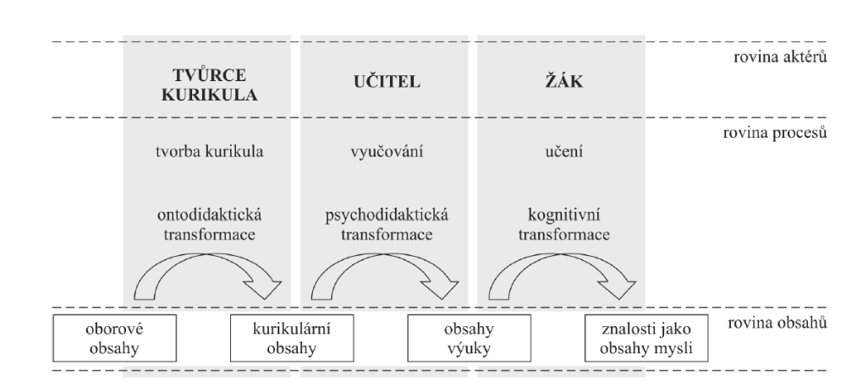
FÁZE DIDAKTICKÉ TRANSFORMACE
Ontodidaktická, psychodidaktická a kognitivní transformace. U první výsledkem kurikulum, u dalších výsledek hůře uchopitelný (psychodidakt. – příprava na hodinu, kognitivní – např. pojmové mapy. Detaily v knize Janíka, Maňáka a Knechta (2009) – Cíle a obsahy školního vzdělávání (dostupné online).
₄

Slide 6
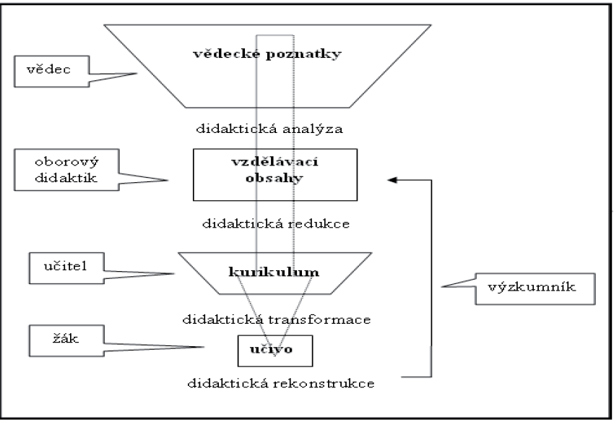
MODEL DIDAKTICKÉ REKONSTRUKCE
Slabina uvedeného modelu: jednosměrnost, chybějící zpětná vazba zprostředkovaná pedagog. výzkumem.
Možné řešení: didaktická rekonstrukce učiva (Katmann, 1997), důraz na 1) výzkum žáka (konceptuální změna), 2) sledování vývoje oboru a 3) výzkum didakt. struktury učiva.
Model (Knecht, 2009):
₅

Slide 7
KRITICKÁ A KLÍČOVÁ MÍSTA KURIKULA
Na model didaktické rekonstrukce navazují přirozeně konstrukty kritická, klíčová a dynamická místa kurikula (rozpracováno v případě Fy, Ch, Bi a Ge v projektu FPE ZČU (2017-2019), viz https://didaktika.zcu.cz/cz/index.html
Kritické místo – zdroj v problémech žáků s koncepty oborů, mohou být i v nízko postavených aplikačních problémech (viz hierarchizace konceptů v min. přednášce). Např. v 6. a 7. ro. ZŠ: hustota, elektromagnet, mag. indukč. čáry, Archimedův zákon, Pascalův zákon, čočky (viz Kohout et al., 2019 - https://journals.muni.cz/pedor/article/view/11956)
Klíčové místo – uzlový bod ve struktuře konceptů, význam při spirálovém pojetí kurikula. Typicky vysoce postavené substantivní a organizační koncepty.
₆

Slide 8
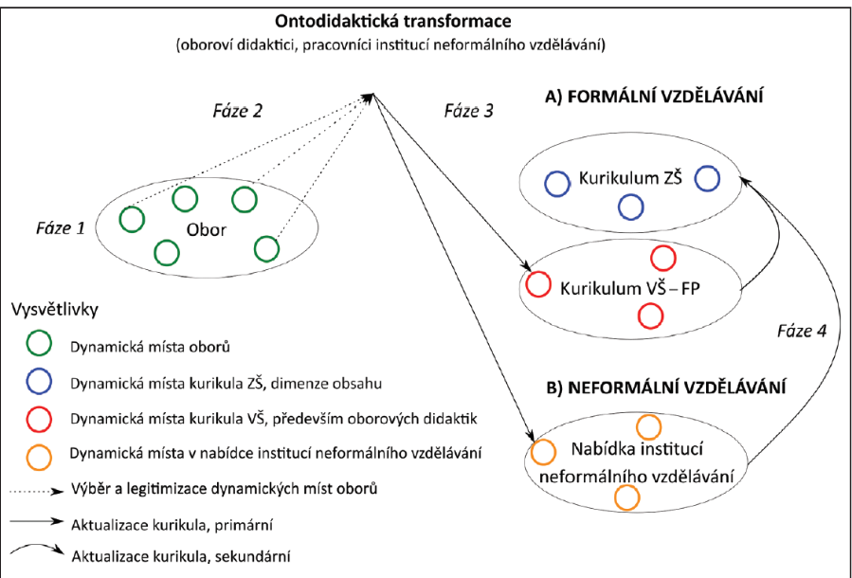
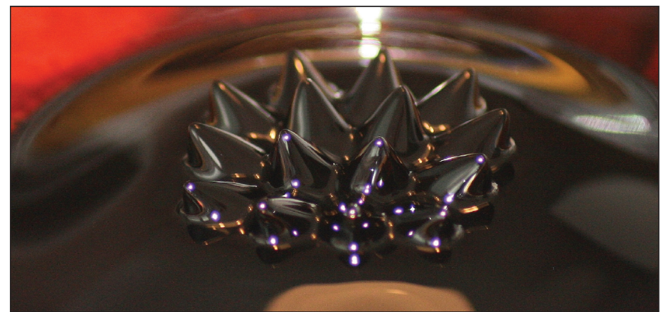
DYNAMICKÁ MÍSTA KURIKULA
Výrazně se rozvíjející oblasti oboru, kde je zároveň možná transformace obsahu do školské praxe (např. ve vazbě na krit. místa).
Nutno stanovit dyn. místa oborů a legitimizovat je pro využití ve škole (daná kritéria).
Řešení dyn. míst oborů - prostor pro spolupráci didaktiků, učitelů a science center (viz Kuberská et al., 2020, https://ojs.cuni.cz/pedagogika/issue/view/167).
₇

Slide 9
MEZINÁRODNÍ SROVNÁVACÍ ŠETŘENÍ
Cca od 90. let 20. století rostoucí důraz na národní a mezinárodní komparaci výsledků vzdělávání → vznik mezinárodních srovnávacích šetření.
Pro fyziku relevantní: PISA – Programme for International Student Assessment (od 2000) a TIMSS (Trends in International Mathematics and Science Study).
Přínos: cenné pro komparativní pedagogiku a školskou politiku, zajímavé a mezinárodně ověřené učební úlohy (význam pro praxi).
Negativa: předmětem kritiky, viz např. Štěch (2015) na https://journals.muni.cz/pedor/article/view/3709/pdf_stech a odkazy tam - „vytváří iluzorní příklady excelence“, „glorifikuje autoritářské přístupy“, „zdroj mnoha mýtů“ (Finsko apod.), ospravedlnění „hurá reforem“ apod.
₈

Slide 10
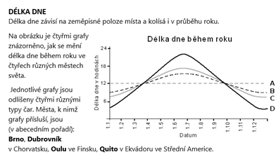
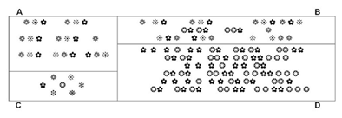
PISA
Každé 3 roky v 9. třídách, pokaždé důraz na jednu oblast gramotnosti (M, jazyk, přír. vědy). Výstupem souhrnné skóry pro danou zemi (pro politiky a média) a obrovské množství cenných sekundárních dat. U nás realizuje ČŠI, viz https://www.csicr.cz/Prave-menu/Mezinarodni-setreni/PISA
Důraz na tzv. úlohy o přírodních vědách, tj. multioborové otázky na vědecké myšlení, nikoliv oborově specifické koncepty či znalosti.
Inspirace pro národní šetření ČŠI.
Které z území A-D má nejvyšší
druhovou rozmanitost rostlin?
₉

Slide 11
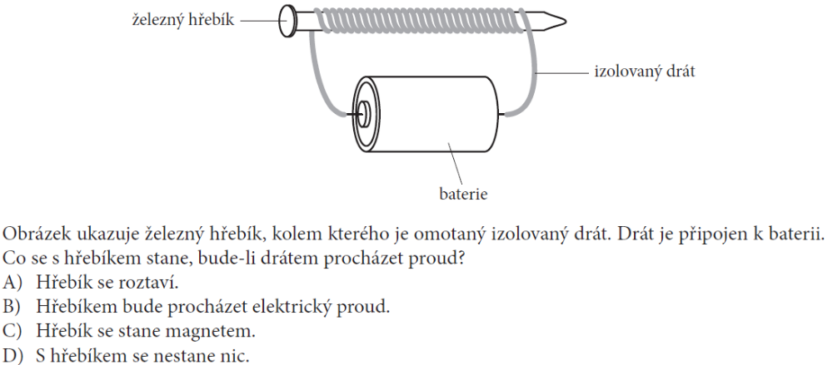
TIMSS
Každé 4 roky v 4. a 8. roč. (ČR obvykle jen 4., 8. roč. jen v letech 1995, 2003 a 2007), skóry pro M a přír. vědy (členěno na obory) Opět realizace ČŠI, viz https://www.csicr.cz/Prave-menu/Mezinarodni-setreni/TIMSS
Důraz na oborově specifické (často konceptuální) úlohy → vhodné pro ob. specif. výzkumy (např. určení krit. míst).
Řada doplňkových údajů, cenné sekundární analýzy.
₁₀

Slide 12
S-L STRUKTURY a MENTÁLNÍ SCHÉMATA
TIMSS i PISA zahrnuje většinou tzv. multiple-choice učební úlohy (výběr jedné z několika možností).
Kvalita těchto úloh silně závisí na volbě distraktorů („odfláknuté“ distraktory → nekvalitní úloha).
Když se didaktik/zkušený učitel seznámí s kvalitní úlohou od někoho jiného, obvykle chápe volbu distraktorů. Proč??
Sémanticko-logická (S-L) koherence oboru: Každou variantu řešení (správnou i nesprávnou) lze hodnotit na základě S-L struktury a reprezentovat ji v podobě S-L sítě (ontodidaktika).
Mentální schéma (psychodidaktika) - subjektivní protějšek uchopení S-L struktury (viz vztah subjektivního k intersubjektivnímu, resp. prekonceptu ke konceptu).
Výzva pro didaktiku – vliv charakteristik výuky na kvalitu mentálních schémat (ve vazbě k ideální S-L struktuře).
₁₁

Slide 13
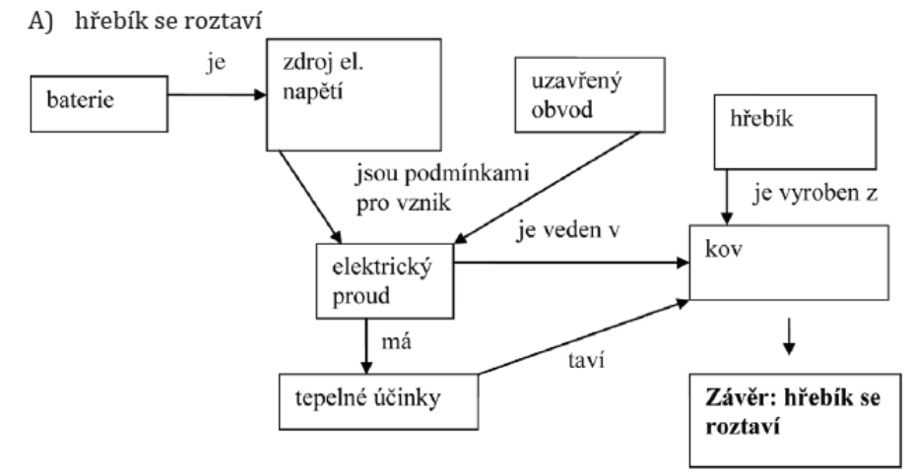
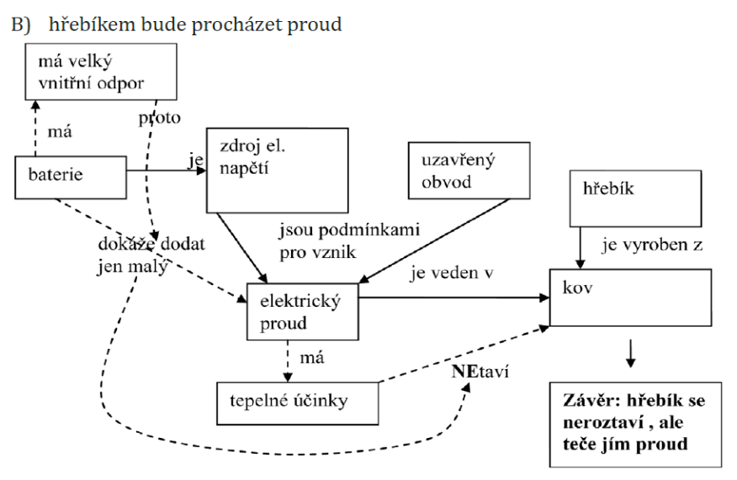
MODELY S-L STRUKTURY JAKO OPORA PRO VÝZKUMY TRANSFORMACE OBSAHU
S-L sítě konstruovány pro každou možnost v multiple-choice TIMSS úlohách (Kohout et al., 2019).
Příklad: Co se stane s hřebíkem, pokud bude procházet proud?.
  A) Hřebík se roztaví (1,7 %)
  B) Hřebíkem bude procházet elektrický proud (44,2 %)
  C) Hřebík se stane magnetem (22 %)
  D) Nestane se nic (31,2 %)
₁₂

Slide 14
ZADÁNÍ ÚKOLU 4
Vybrat si některou z multiple-choice úloh šetření TIMSS či PISA s pomocí zdrojů odkazovaných v prezentaci (u TIMSS může být 4. roč i 8. roč).
Zjistit, jaká u této úlohy byla úspěšnost v ČR ve srovnání s mezinárodními průměry a zamyslet se nad příčinami případných rozdílů.
Zkonstruovat dle vzoru dostupného na https://journals.muni.cz/pedor/article/view/11956 S-L sítě pro správné řešení úlohy a alespoň jeden z distraktorů.
Úkoly budou prezentovány na seminářích v Čt 3.12 od 9 h resp. v Pá 4.12. od 15 h. V případě neúčasti lze poslat zpracované mailem do Pá 4.12. včetně.
₁₃

Slide 15
Literatura, Zdroje obrázků
JANÍK T. Cíle a obsahy školního vzdělávání a metodologie jejich utváření. [Online] Dostupné z https://www.researchgate.net/publication/47147176_Cile_a_obsahy_skolniho_vzdelavani_a_metodologie_jejich_utvareni
Ruzame at English Wikipedia, Public domain, via Wikimedia Commons, https://upload.wikimedia.org/wikipedia/commons/b/b5/Ericmazur2.jpg
PISA 2018. Česká školní inspekce. [Online] Dostupné z https://www.csicr.cz/cz/Mezinarodni-setreni/PISA/Datove-soubory-a-dotazniky/PISA-2018
Publikace s uvolněnými úlohami z mezinárodního šetření TIMMS. Česká školní inspekce. [Online] Dostupné z https://www.csicr.cz/cz/Dokumenty/Publikace-a-ostatni-vystupy/Uvolnene-ulohy-z-TIMSS-2015
KOHOUT Jiří. Kritická místa kurikula na základní škole pohledem mezinárodního šetření TIMSS a českých učitelů – poznatky z fyziky. [Online]. Pedagogická orientace. 2019. Dostupné z https://journals.muni.cz/pedor/article/view/11956
KUBERSKÁ Markéta. Dynamická místa kurikula jako most mezi formálním a neformálním vzděláváním . [Online]. Pedagogika. 2020. Dostupné z https://ojs.cuni.cz/pedagogika/issue/view/167

Slide 16
Děkuji za pozornost!

